Slide 1
BEL AĞRISINA YAKLAŞIM
KTÜ Tıp Fakültesi Aile Hekimliği AD
Araş. Gör. Dr. Kübra Şentürk
14.05.24

Slide 2
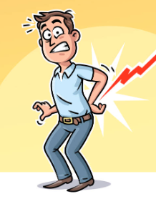
SUNUM PLANI
Genel bilgiler
Epidemiyoloji
Sınıflandırılması
Tanı
Tedavi
Risk faktörleri
Korunma yöntemleri
Sevk kriterleri

Slide 3
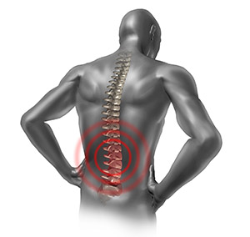
GENEL BİLGİLER
Bel ağrısı: Kosta kenarının altında ve inferior gluteal katlantının üstündeki rahatsızlık, gerilim ve sertlik
Birinci basamakta soğuk algınlığından sonra en sık görülen hastalık
İş gücü ve geçici veya kalıcı işlev kaybına neden olduğundan toplumların temel sağlık sorunlarından birisi
Birinci Basamağa Yönelik Tanı Ve Tedavi Rehberi, 2012
Kronik Nonspesifik Bel Ağrısı Tedavisi Uzlaşı Raporu 2022

Slide 4
GENEL BİLGİLER
Pek çok çalışmada, akut ve subakut hastalarının %90'nın 6-12 hafta içerisinde hekim tarafından düzenlenen tedavi ile ya da tedavi edilmeden iyileştiği gösterilmiş
Bazı çalışmalar bel ağrısı olan her 5 hastadan birinde 1. yıl sonunda aktivite kısıtlamasına yol açan kalıcı bel ağrısı geliştiğini göstermekte
Aile hekimliğinde en sık bel ağrısı nedenleri lomber strain ve sprain
Buna karşın lomber disk hernilerinin oranı sadece %5
Kronik Bel-boyun Ağrılı Hastaya Yaklaşım, TOTBİD Dergisi,
Current Aile Hekimliği Tanı ve Tedavi(2020)

Slide 5
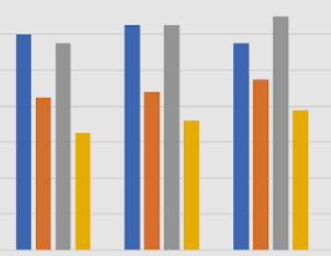
EPİDEMİYOLOJİ
Bel ağrısı; uzun yıllardır, dünya çapında ilk sıradaki iş görmezlik ile işe gidememe nedenlerini oluşturmakta
Yetişkinlerin % 84’ünün hayatlarının bir döneminde bel ağrısı yaşadığı
İnsidansı yıllık %15, yaşam boyu prevalansı %60-90
Bel ağrısı nedeniyle işini bırakmak zorunda kalan insanların sayısı; diyabet, hipertansiyon, kanser, astım, kalp ve akciğer hastalıkları nedenleriyle işini bırakan insan sayısının toplamından fazla
Notes:
Tüm yetişkinlerin yüzde 84'e kadarının hayatlarının bir döneminde bel ağrısı yaşadığı tahmin edilmektedir ve bu, birinci basamak sağlık hizmetine başvurmanın en yaygın nedenlerinden biridir

Slide 6
sınıflandırma
Mekanizmasına göre
Süresine göre
Spesifik olmayan bel ağrısı (% 85)
Mekanik bel ağrıları
Mekanik olmayan bel ağrıları
Visseral hastalıklar
Akut (<4 hf)
Subakut (4-12 hf )
Kronik (≥12 hf )

Slide 7
Mekanik bel ağrıları
Lomber strain/sprain (%70)
Spondilolizis (%10)
Disk herniasyonu (%5 - %10)
Spondilolistezis
Osteoartrit
Spinal stenoz
Osteoporoz
Fraktür
Konjenital hastalıklar
Ciddi kifoz/ skolyoz
Notes:
Bel zorlanması,lumbosakral omurganın mekanik zorlanmaya maruz kalması sonucu oluşur. Sprain ligamanın, strain kasın yaralanma veya aşırı kullanma sonucu hasara uğramasıdır.

Slide 8
Mekanik olmayan bel ağrısı
neoplaziler
İnflamatuar artritler
Multiple myeloma
Metastatik karsinomlar
Lösemi ve lenfomalar
Spinal kord tümörleri
Retroperitoneal tümörler
Ankilozan spondilit
Psöriatik spondilit
Reaktif artrit
Osteomiyelit
Septik diskit
Paraspinöz abse

Slide 9
Mekanik olmayan bel ağrıları
ENFEKSİYÖZ NEDENLER
Brusella
Tüberküloz
KAUDA EQUENA SENDROMU
METASTAZLAR
PSİKOJENİK NEDENLER

Slide 10
Mekanik olmayan bel ağrıları
YANSIYAN AĞRILAR
Ürogenital Sistem hastalıkları
Renal hastalıklar
Nefrolitiazis
Piyelonefrit
Perinefritik abse
Prostatit
Endometriozis
Gastrointestinal sistem hastalıkları
Pankreatit
Kolesistit
Penetran Ülser
Vasküler hastalıklar
Abdominal Aort Anevrizması
Renal arter embolisi
Retroperitoneal kitleler

Slide 11
TANI
ANAMNEZ
Yaş, cinsiyet
Obezite
Mesleki durum
Bilinen hastalıklar
Travma öyküsü
Geçirilmiş operasyonlar
Önceki tedaviler
Sabah tutukluğu
Ağrı nedeni olabilecek hastalık veya risk faktörleri
Postural problemler
Malignite, enfeksiyon gibi ciddi durumlar ya da bunlar için risk faktörleri
Nörolojik belirtiler

Slide 12
Başlangıcı
Postür ve aktivite ile ilişkisi
Yayılımı
Derin veya Yüzeyel oluşu
Başlatan, arttıran, azaltan faktörler
Niteliği
Şiddeti
Eşlik eden belirtiler
Yeri
Süresi
BEL AĞRISI

Slide 13
Tümör Enfeksiyon
Ateş, gece terlemesi, iştahsızlık, kilo kaybı
Gece oluşan, ısrarlı ağrı
Disk Hernisi
Öksürük, valsalva, oturmayla kötüleşir
Sırtüstü yatmayla hafifler
Dinlenme ve sıcak uygulamayla artar
Fiziksel etkinlikle azalır
En az bir saat sabah tutukluğu eşlik eder
Epidural Bası Sendromları
Parestesi, hissizlik, güçsüzlük ve yürüme bozuklukları
Bağırsak ve mesane inkontinansı
Enflamatuar
Ağrı dinlenme ile azalır
Mekanik
Fiziksel etkinlikle artar
Sabah tutukluğu yoktur veya kısa (5-10 dk.) süreli

Slide 14
Klasik kırmızı bayraklar | Yeni kırmızı bayraklar
Yaş >50 | Azalmış mobilite
Açıklanamayan kilo kaybı | Belirsiz nonspesifik alt ekstremite bulguları
Kanser | Şerit tarzında gövde ağrısı
Gece ağrısı
Ateş
Travma
Eyer şeklinde anestezi
İlerleyici nörolojik defisit
İdrar yapmakta zorluk
Sistemik kortikosteroid kullanımı
İntravenöz ilaç kullanımı
Notes:
Kanser, enfeksiyon ve inflamatuvar romatizmal bir hastalık gibi ciddi bir patolojiyi düşündüren sorgulama bulguları “kırmızı bayrak” olarak nitelenir (Tablo 2). Kırmızı bayraklar daha dikkatli olmayı ve ayrıntılı incelemeyi (ve daha erken görüntüleme)gerektiren bulgulardır

Slide 15
ANAMNEZ
PSİKOSOSYAL DEĞERLENDİRME
Kronik bel ağrılı hastalarda psikososyal faktörlerin, uzun dönem sakatlık ve geç işe dönüşte rolü önemli
Bu nedenle, psikososyal faktörler özellikle başlangıç klinik değerlendirme sırasında ve tedavi süreci boyunca, düzenli olarak dikkate alınmalı
Sarı Bayraklar | Ağrı hakkında yanlış inançlar; bulguların kontrol edilemeyeceği veya kötüleşmeye eğilimli olduğuna inanma
 | Mental hastalık tanı kriterlerine uymayan üzüntüler
 | Endişe, korku, kaygı
 | Ağrı ve yeniden yaralanma korkusu nedeniyle aktivitelerden kaçınma
 | Pasif tedavi modalitelerine aşırı güvenme (sıcak uygulaması, soğuk uygulaması, analjezikler vb.)
Notes:
Bel ağrısında etkili olabilen psikososyal faktörlere ise “sarı bayraklar” denir. Bunlar hastanın tutumu ve inançları, duyguları, davranışları, ailesi ve işyeri ile ilişkili olabilir. Sarı bayraklar uzun süreli sakatlık ve iş kaybı riskini artırabilen iyileşmeye karşı psikososyal engellerdir (23).
Bel ağrısının kronikleşmesini önlemek için sarı bayrakların saptanıp tedavilerinin yapılması gerekir

Slide 16
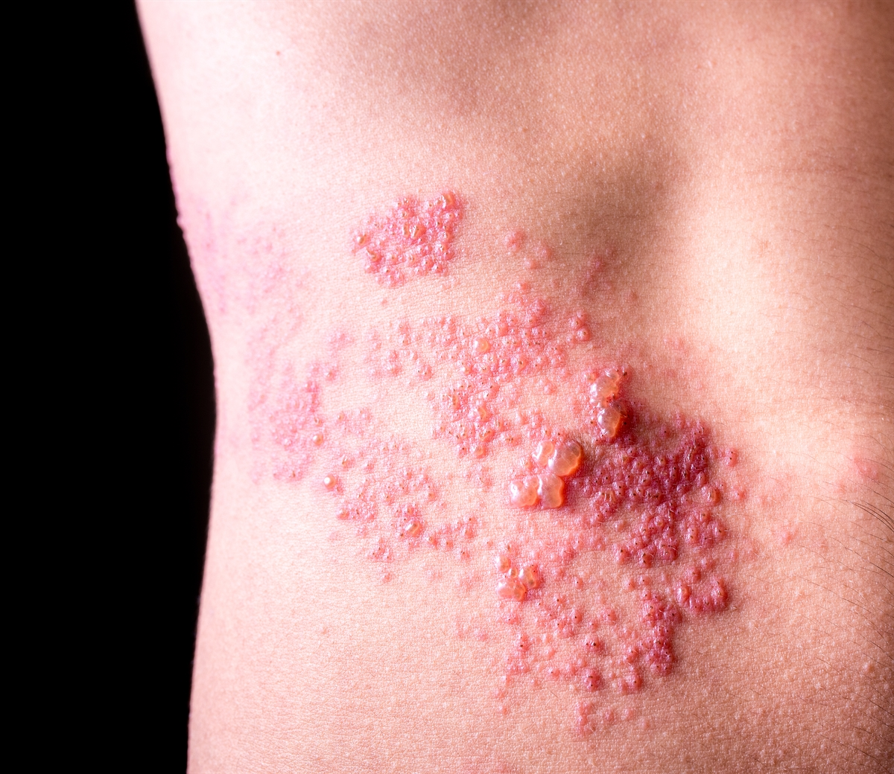
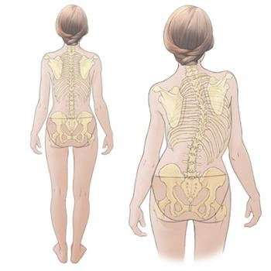
FİZİK MUAYENE
VİTAL BULGULAR
İNSPEKSİYON
Yürüyüşü, duruşu, hareketlerde anormallik
Kifoz, skolyoz
Kilo kaybı, solukluk
Cilt ve omurganın inspeksiyonu
PALPASYON
Vertebral veya yumuşak doku hassasiyeti
Notes:
fizik muayenenin amacı, birincil tanı koymaktan ziyade, daha fazla değerlendirme gerektiğini düşündüren özellikleri belirlemektir.
altta yatan ciddi tibbi durumların ya da olası ciddi nörolojik tehlikelerin tanimlanmasına yardımcı

Slide 17
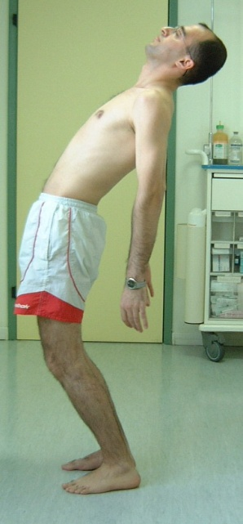
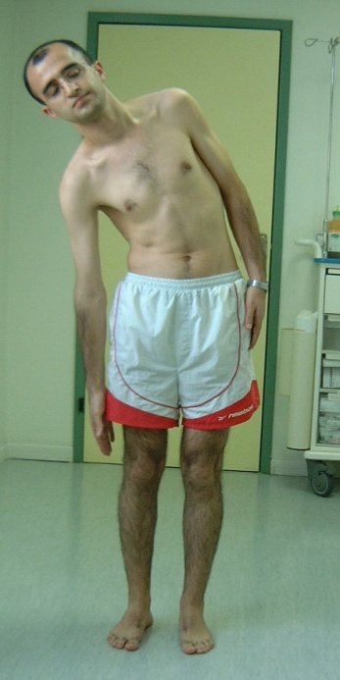
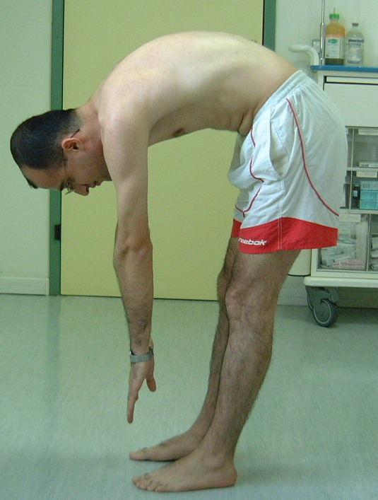
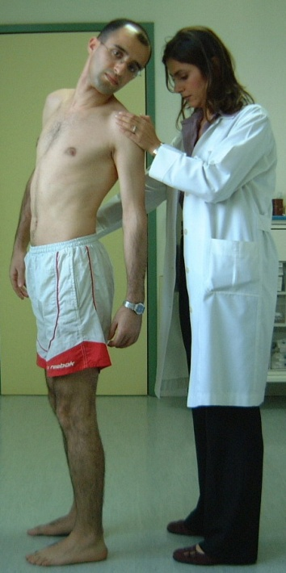
FİZİK MUAYENE
EKLEM HAREKET AÇIKLIĞI
Fleksiyon 40-60°
Ekstansiyon 20-35°
Lateral Fleksiyon 15-20°
Rotasyon 3-18°
Hareket açıklığı genelde tüm mekanik ağrı tiplerinde kısıtlı
Mekanik nedenler asimetrik hareket kısıtlığı yapar ve hareketle ağrı artar
Normal sınırlar

Slide 18
HAREKET AÇIKLIĞI
FLEKSİYON
Ayakta dik duran hastadan, dizlerini kırmadan el parmağının ucunu yere dokundurması istenir
Fleksiyon kısıtlılığı varsa, el parmak ucu ile zemin arasındaki mesafe ölçülerek kaydedilir el-parmak ucu-zemin mesafesi (EPZ)
EPZ
kadınlarda sıfır
erkeklerde <10 cm
Fleksiyonun ağrılı ve kısıtlı olması genellikle disk patolojisini gösterir
Notes:
Fleksiyonda ağrı disk hastalığına işaret edebilirken, ekstansiyon sırasındaki bel ağrısı spondilolizis-listezis, faset artrozu ya da spinal stenoza bağlı olabilir

Slide 19
HAREKET AÇIKLIĞI
FLEKSİYON
Schober Testi
Hasta ayakta dik dururken ikinci sakral spinöz çıkıntıdan yukarıya doğru 10 cm işaretlenir
Sonra hasta yapabildiğince fleksiyon yapar ve ölçüm tekrarlanır
Normal: 2 ölçüm arasında >5 cm
<5 cm pozitif
Ankilozan Spondilit tanısında oldukça önemli

Slide 20
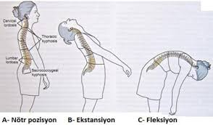
HAREKET AÇIKLIĞI
EKSTANSİYON
Hekim hastanın yan tarafında durarak bir elini sakrumun üzerine, diğer elini göğsüne koyarak hastadan geriye doğru eğilmesini ister
Ekstansiyondaki ağrı ve kısıtlılık genellikle arka elemanların ve özellikle faset eklemlerinin patolojisini gösterir

Slide 21
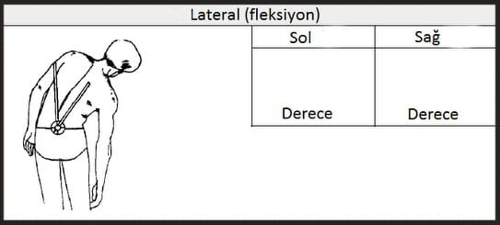
HAREKET AÇIKLIĞI
LATERAL FLEKSİYON
Hastanın arkasında duran hekim bir elini hastanın omzuna, diğer elini karşı iliak kristaya koyar
Hastadan krista iliaca tarafına eğilmesini isterken kendisi de yol gösterir.
Hekim ellerini değiştirir ve karşı yönde hareket tekrarlanır
ROTASYON
Hastanın arkasında durur
Hasta omzunu arkaya doğru hareket ettirerek gövdesini döndürür.
Aynı şeyi karşı yönde tekrarlar

Slide 22
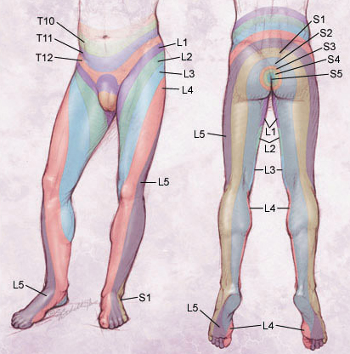
FİZİK MUAYENE
NÖROLOJİK MUAYENE
Refleksler, kas gücü, duyu ve denge muayenesi
Sinir kökü | Kuvvet kaybı | Duyu kaybı | Refleks kaybı | Hasta ne yapmakta zorlanır?
L4 | Diz ekstansiyonu | Ayak mediyali | Patella | Çömelme/kalkma
L5 | Ayak ve başparmak dorsifleksiyonu | Ayak dorsal yüzü |  | Topuklarda yürüme
S1 | Plantar fleksiyon | Ayak plantar yüzü ve laterali | Aşil | Parmak ucunda yürüme
Notes:
Refleksler, kas gücü, duyu ve denge muayenesi
Lomber omurga patolojilerinden en sık etkilenen kökler L4 L5 S1 Nörolojik bozukluklar da çoğunlukla bu köklere aittir.

Slide 23
FİZİK MUAYENE (ÖZEL TESTLER)
DÜZ BACAK KALDIRMA TESTİ
Sırt üstü yatan hastanın topuğundan ve dizin ekstansiyonunu korumak için diz kapağından tutularak bacak kalçadan fleksiyona getirilir
Normal olarak 90°’ye kadar ağrı ve hareket kısıtlılığı olmamalı
Bu derecenin altında bel ve /veya tüm bacağa yayılan ağrı nedeniyle hastanın hareketi durdurması pozitif

Slide 24
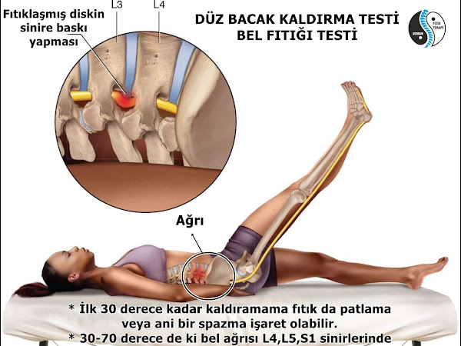
FİZİK MUAYENE (ÖZEL TESTLER)
DÜZ BACAK KALDIRMA TESTİ
Ağrı sadece uyluk arkasındaysa hamstring kaslarının gerilmesi söz konusu
Bunu doğrulamak için bacak ağrının olduğu konumdan hafifçe aşağıya indirilir ve ayak, bilekten dorsifleksiyona getirilir
Yine ağrı olursa pozitif
Ağrı olmaması hamstring gerginliğine
Özellikle L5 ve S1 kök basılarında

Slide 25
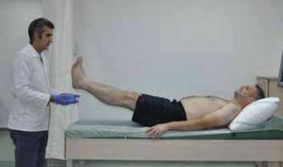
FİZİK MUAYENE (ÖZEL TESTLER)
ÇİFT BACAK KALDIRMA TESTİ
Sırt üstü yatan hasta dizlerini kırmadan bacakları 30° kadar kaldırılır
Belinde ağrı duyarsa veya ağrı nedeniyle bu hareketi yapamazsa pozitif
Özellikle faset eklem patolojileri ve spondilolistezis

Slide 26
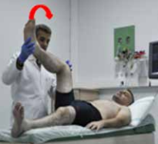
FİZİK MUAYENE (ÖZEL TESTLER)
LASEQUE TESTİ
Diz ve kalça eklemi 90° fleksiyon durumundayken, hekim tarafından pasif olarak diz ekstansiyona doğru getirilir
Belden bacağa doğru yayılan ağrı olması durumunda pozitif
L5 ve S1 kök basılarında

Slide 27
FİZİK MUAYENE (ÖZEL TESTLER)
FEMORAL SİNİR GERME TESTİ (TERS LASEQUE)
Yüzüstü yatan hastanın bacağı diz altından tutularak ekstansiyona getirilir
Bacakta ağrı pozitif
L4 kök basısı

Slide 28
FİZİK MUAYENE (ÖZEL TESTLER)
İLİAK KOMPRESYON TESTİ
Sakroiliak eklem patolojilerini gösteren en hassas test
Yan yatan hastanın üsteki krista iliakası yatağa doğru kuvvetle bastırılır
Sakroiliak eklemde ağrı pozitif

Slide 29
BEL AĞRISI
Anamnez ve fizik muayene
Nörolojik belirti ve semptom yok
Sistemik hastalık yok
Nörolojik belirtiler ve/veya semptomlar veya sistemik hastalık mevcut
Ek görüntüleme, laboratuar değerlendirme
Mekanik bozukluğun konservatif tedavisi
Semptomlar geriler
Semptomlar ısrarlı
Görüntüleme, laboratuar değerlendirme

Slide 30
GÖRÜNTÜLEME
Akut bel ağrısında tanısal görüntüleme nadiren gerekli
Semptomların ilk 4-6 haftasından sonra hastaların çoğunda işlevsellik geri döner
Halen bel ağrısı nedeniyle kısıtlığı varsa, ortaya çıkabilen diğer durumlara bakmak için tanısal görüntüleme yapılması düşünülmeli
Genel görüş kronik bel ağrılı hastalarda da akut bel ağrılı hastalarda olduğu gibi, kırmızı bayraklar varlığında radyografik görüntülemeler endike

Slide 31
GÖRÜNTÜLEME
Asemptomatik bireylerde %20-25 oranında disk dejenerasyonu ve protrüzyonu görülebilmekte
Bu nedenle, tanısal görüntülemedeki anormal bulgular, hastanın ağrısının nedenini olabilir ya da olmayabilir
Tanı ve tedavide karmaşa yaşanmaması için, endikasyon dışı radyolojik tetkik istenmemesine özen gösterilmeli (Dördüncül koruma)
Diagnostic imaging for low back pain: advice for high-value health care from the American College of Physicians, Roger Chou ¹, Amir Qaseem, Douglas K Owens, Paul Shekelle, Clinical Guidelines Committee of the American College of Physicians, 2012 Jan 3;156(1 Pt 1):71

Slide 32
GÖRÜNTÜLEME
Özel Testler | Endikasyon/Öneri
Düz filmler | Akut bel ağrısında kırmızı bayraklar olmadığı sürece rutin olarak önerilmez Fraktürlerin dışlanması için önerilir Oblik filmler sadece bulgular spondilolistezis veya spondilolizisi düşündürüyorsa önerilir.
Elektrofizyolojik testler (EMG ve SPEP) | Sinir kökü disfonksiyonu ile bacak semptomları ≥6 hafta ise düşünülebilir Not: Radikulopati belirgin ise önerilmez
MRG ve BT | Bel bağlantılı bacak semptomları ve klinik olarak saptanabilen sinir kökü hasarı Spinal stenozu düşündüren nörolojik kladikasyon öyküsü Kırık, enfeksiyon, tümör düşündüren bulgular

Slide 33
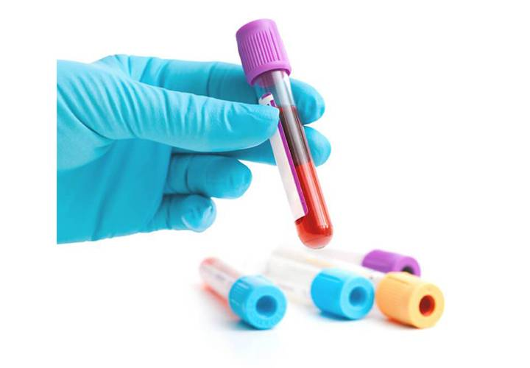
LABORATUAR TETKİKLERİ
Anamnez ve fizik muayeneye dayanarak, romatolojik, enfeksiyöz, onkolojik, non-spinal nedenlerden şüphelenildiğinde, ayrıca çok yaşlı hastalarda laboratuvar tetkikleri istenmeli
CBC
Eritrosit sedimentasyon hızı
CRP
BUN, kreatinin, TİT üriner sistem hastalığının ekartasyonunda

Slide 34
BAZI SIK GÖRÜLEN BEL AĞRISI NEDENLERİ

Slide 35
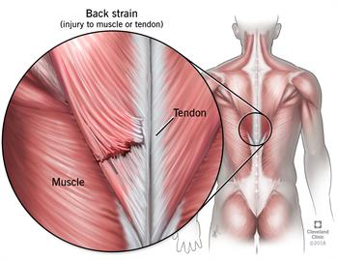
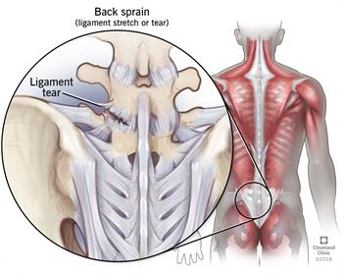
LUMBAR STRAİN/SPRAİN
En sık bel ağrısı sebepleri
Akut başlangıçlı
Genelde travma mevcut
Ağrı belde lokalize, yayılımı yok
Lezyon disk veya fasette değil, kas veya ligamentlerde
Paraspinal spazm ve hassasiyet
Notes:
Bel zorlanması,lumbosakral omurganın mekanik zorlanmaya maruz kalması sonucu oluşur. Sprain ligamanın, strain kasın yaralanma veya aşırı kullanma sonucu hasara uğramasıdır.

Slide 36
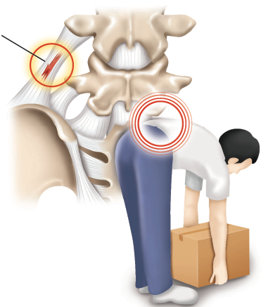
LUMBAR STRAİN/SPRAİN
Çevre kaslardaki refleks kasılmalar bel hareketlerinin kısıtlanmasına yol açar
Fleksiyon ve ekstansiyon ağrılı
Genel olarak ağrı aktivite ile artar, istirahatle azalır
Bel bölgesinde genellikle palpasyonla ağrı var
Refleksler, duyu, motor bulgular ve diğer nörolojik belirtiler normal

Slide 37
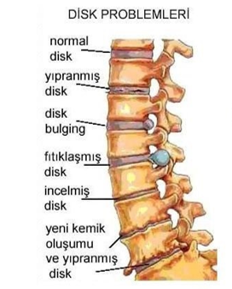
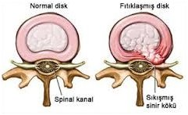
DİSK HERNİSİ
En sık nedeni fleksiyonda zorlanma
Tekrarlayan zorlanma posterior longitudinal ligaman ve annulus fibrozusda dejenerasyona yol açarak herniasyona yatkınlık
Genellikle ani başlangıçlı
Ağrı bacağa, topuğa kadar yayılır

Slide 38
DİSK HERNİSİ
%90 L4-L5 veya L5-S1 disk hernisi
Seviyeye göre değişen nörolojik bulgular
Ağrı artar Ağrı azalır
Öksürmek
Hapşırmak
Ikınmak
Oturmak
Fleksiyon
Yatmak
Lomber lordozun desteklenmesi
Ekstansiyon

Slide 39
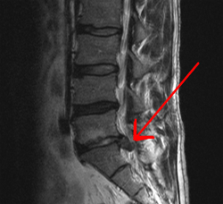
DİSK HERNİSİ
Fizik muayene:
belde kas spazmı
lomber lordozun kaybolması
belde eklem hareket açıklığının azalması
Hastalar etkilenen bacağını fleksiyonda tutar ve mümkün olduğunca o bacağına az yük vermeye çalışarak antaljik yürüyüş yapar

Slide 40
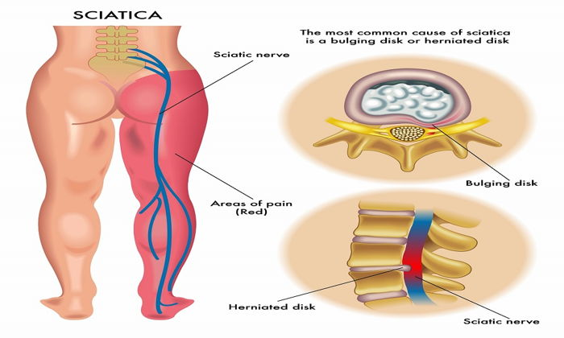
DİSK VE FASET DEJENERASYONU
İntervertebral disk dejenerasyonu en sık L4-5 veya L5-S1 de
Ağrı kalça, kasık, uyluk, dize kadar yayılabilir
Ağrı güç lokalize edilir
Ağrı ekstansiyon ile artar

Slide 41
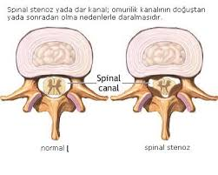
Spinal stenoz
Bel ağrısı hafif
Bacağa yayılan ağrı bilateral olabilir
Nörojenik klaudikasyo tipik
Ağrı oturmakla ve fleksiyon ile azalır
Yaşlı hastalarda sık
Notes:
Nörojenik kladukasyo: Yürümek ve uzun süre ayakta durmak ağrıyı tetikler. Hastalar öne eğik postürde yürüme eğilimi gösterirler. Ağrıdan oturarak kurtulurlar

Slide 42
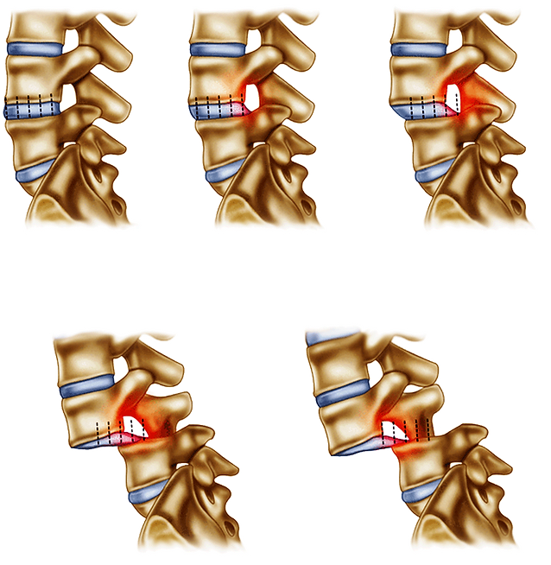
SPONDİLOLİZİS, SPONDİLOLİSTEZİS
Spondilolizis kayma olmaksızın, pars interartikülarisin tek veya çift taraflı defekti
Spondilolistezis bir vertebranın bir alttaki üzerinden öne doğru kayması
Kayma derecesi ile hastanın ağrı şiddeti arasında bir bağlantı yok
Fizik muayene:
duyu ve kuvvet kaybı nadir
lomber lordoz artmış
palpasyonla basamak belirtisi
hafif kas spazmı ve hassasiyet

Slide 43
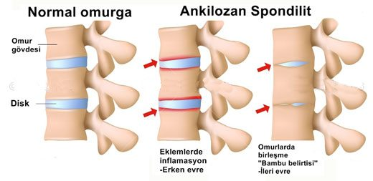
ANKİLOZAN SPONDİLİT
Sakroiliak eklemleri ve omurgayı tutar
Kronik ve inflamatuar bir hastalık
İlk başvuru yakınması erken yaşta gelişen inflamatuar bel ağrısı
Sabah tutukluğu, gece ağrısı
Omurgadaki eklem ve ligamanların ankilozundan dolayı esneklik kaybolur

Slide 44
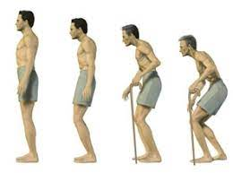
ANKİLOZAN SPONDİLİT
Fizik muayene:
lomber omurga hareketleri kısıtlı (Schober Testi pozitif)
erken dönemde lomber lordoz
ilerledikçe lomber lordoz kaybolur, dorsal kifoz artar
Aktif dönemde sedimentasyon hızı ve CRP yüksek

Slide 45
Tedavi yaklaşımları
FARMAKOLOJİK TEDAVİ
Asetaminofen
NSAİİ
Kas Gevşeticiler
Opioidler
Antidepresanlar
NON-FARMAKOLOJİK TEDAVİ
Eğitim
Egzersiz
Lomber korse ve destekler
Fizik tedavi modaliteleri
Masaj
Akupunktur
Davranışsal tedavi
Yüzeysel ısı …

Slide 46
tedavi
Spesifik bel ağrısında tedavi, altta yatan hastalığa özgü ve nedenin ortadan kaldırılmasına yönelik
Kırmızı bayraklar yoksa, öykü ve fizik muayene altta yatan başka bir sebep düşündürmüyorsa, mekanik bel ağrısı tanısı konulabilir ve tedavi başlanabilir

Slide 47
tedavi
Spesifik olmayan bel ağrısında tedavi
Ağrının giderilmesi
Yeterli omurga hareketliliğinin sağlanması
Fonksiyonel bozukluğun en aza indirilmesi
Akut ağrı ataklarının ve kronikleşmenin önlenmesi
Özürlülüğün önüne geçilmesi

Slide 48
tedavi
Hasta Eğitimi
Hastalık hakkında bilgilendirilir
Semptomların azaltılması için gerekli basit kurallar öğretilir (Uygun ağırlık kaldırma yöntemleri vs)
Sigara kullanımı obezite gibi risk faktörleri belirlenir
Özel-ileri araştırmaların gereksizliği
Tedaviye aktif katılım sağlanır

Slide 49
tedavi
Hasta Eğitimi / Yatak İstirahati
İzlem için gerekli durumlar hakkında bilgilendirilir (kırmızı bayraklar)
nörolojik semptomlarda ilerleme ya da klinik kötüleşme
başlangıç tedavisi ile iyileşme sağlanamaması
üriner retansiyon veya üriner/anal inkontinans gibi
Bireysel endişeler giderilir (sarı bayrak)
Hastanın uzun süren istirahatten kaçınması ve aktif olması sağlanır (yatak istirahati verilecekse 2-4 gün)

Slide 50
Tedavi
İLK VİSİT
Hasta eğitimi sağlanmalı
Çoğu vakanın çok az müdahale ile çözülmesiyle, prognozun genellikle iyi olduğu konusunda hastaya güvence verin
Hastaya aktif kalmasını, yatak istirahatinden mümkün olduğunca kaçınmasını ve mümkün olan en kısa sürede normal aktivitelerine dönmesini tavsiye edin
Hastaya belini döndürme ve bükülmeden kaçınması söylenir
NSAİİ veya asetaminofen başlanması
Ağrı şiddetine göre bir kas gevşetici başlanması
Ağrı şiddetliyse kısa bir opioid tedavisi başlanması
Hastanın ilk epizodu değilse, fizik tedavi için sevk etmeyi düşünün

Slide 51
Tedavi
İKİNCİ VİSİT
Hasta önemli ölçüde iyileşmediyse, ilk visitten 2 ila 4 hafta sonra
Farklı bir non steroid anti-inflamatuar ilaca geçmeyi düşünün
İlk ziyarette yapılmadıysa fizik tedavi için sevk etmeyi düşünün
Ağrı şiddetliyse veya işlevi kısıtlıyorsa sevk etmeyi düşünün

Slide 52
tedavi
Isıtıcı pedler veya ısıtılmış battaniyeler
akut bel ağrısının kısa süreli rahatlaması
Lomber destekler veya soğuk paketler
yeterli kanıt yok
Masaj tedavisi
ağrı ve fonksiyonda orta derecede iyileşme
Akupunktur
ağrıda minimal iyileşme
işlevi iyileştirmez
Spinal manipülasyon
işlevde minimal iyileşme
ağrıyı nasıl etkilediği … veriler yetersiz
Low Back Pain: American College of Physicians Practice Guideline on Noninvasive Treatments Am Fam Physician. 2017 Sep 15;96(6):407-408.

Slide 53
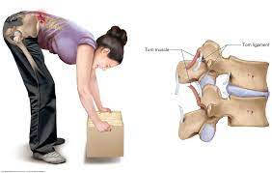
korunma
Doğru postür eğitimi
Ağırlık ve eşya kaldırma tekniklerinin eğitimi
Risk faktörlerini değiştirmek
Egzersiz
Bel destekleri

Slide 54
korunma
DOĞRU POSTÜR
Genel olarak duruşumu nasıl iyileştirebilirim?
Duruşunuza dikkat edin
Aktif kalın
Sağlıklı bir kiloyu koruyun
Rahat, alçak topuklu ayakkabılar giyin
Çalışma yüzeylerinin sizin için rahat bir yükseklikte olduğundan
emin olun
Notes:
Televizyon izlemek, bulaşık yıkamak veya yürümek gibi günlük aktiviteler sırasında duruşunuza dikkat edin.
Aktif kalmak. Her türlü egzersiz duruşunuzu iyileştirmeye yardımcı olabilir, ancak belirli egzersiz türleri özellikle yardımcı olabilir. Yoga, tai chi ve vücut farkındalığına odaklanan diğer sınıfları içerir. Merkez bölgenizi (sırt, karın ve pelvis çevresindeki kaslar) güçlendiren egzersizler yapmak da iyi bir fikirdir.
Sağlıklı bir kiloyu koruyun. Fazla kilo karın kaslarınızı zayıflatabilir, pelvisiniz ve omurganız için sorunlara neden olabilir ve bel ağrısına katkıda bulunabilir. Bunların hepsi duruşunuza zarar verebilir.
Rahat, alçak topuklu ayakkabılar giyin. Örneğin yüksek topuklu ayakkabılar dengenizi bozabilir ve sizi farklı yürümeye zorlayabilir. Bu, kaslarınıza daha fazla baskı uygular ve duruşunuza zarar verir.
İster bilgisayar başında oturuyor olun, ister akşam yemeği hazırlıyor olun, ister yemek yerken, çalışma yüzeylerinin sizin için rahat bir yükseklikte olduğundan emin olun .

Slide 55
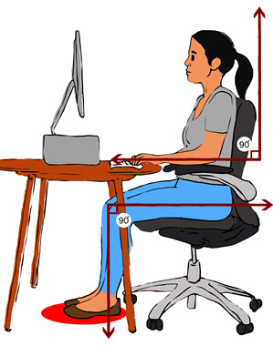
korunma
Otururken Duruşumu Nasıl İyileştirebilirim?
Oturma pozisyonları değiştirin
Kısa yürüyüşler yapın
Kaslarınızı sık sık hafifçe gerin
Bacaklarınızı çaprazlamayın
Ayaklarınızın yere değdiğinden emin olun
Omuzlarınızı gevşetin
Dirseklerinizi vücudunuza yakın tutun
Sırtınızın tam olarak desteklendiğinden emin olun
Uyluk ve kalçalarınızın desteklendiğinden emin olun
Notes:
Oturma pozisyonlarını sık sık değiştirin
Ofisinizde veya evinizde kısa yürüyüşler yapın
Kas gerginliğini azaltmak için kaslarınızı sık sık hafifçe gerin
Bacaklarınızı geçmeyin; ayak bilekleriniz dizlerinizin önünde olacak şekilde ayaklarınızı yerde tutun
Ayaklarınızın yere değdiğinden emin olun veya bu mümkün değilse bir ayaklık kullanın.
Omuzlarınızı gevşetin; yuvarlanmamalı veya geriye doğru çekilmemelidir
Dirseklerinizi vücudunuza yakın tutun. 90 ile 120 derece arasında bükülmeleri gerekir.
Sırtınızın tam olarak desteklendiğinden emin olun. Koltuğunuzun alt sırtınızın kıvrımını destekleyebilecek bir sırtlığı yoksa bir sırt yastığı veya başka bir sırt desteği kullanın.
Uyluk ve kalçalarınızın desteklendiğinden emin olun. İyi yastıklı bir koltuğunuz olmalı ve uyluklarınız ve kalçalarınız yere paralel olmalıdır.

Slide 56
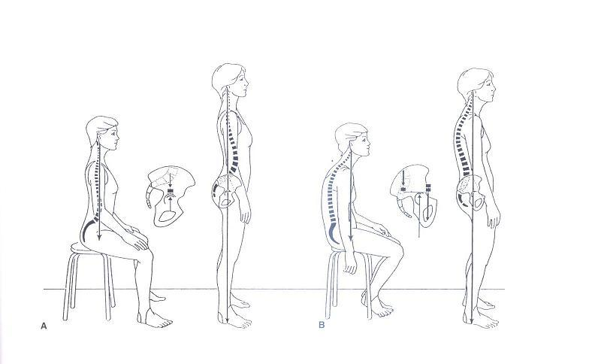
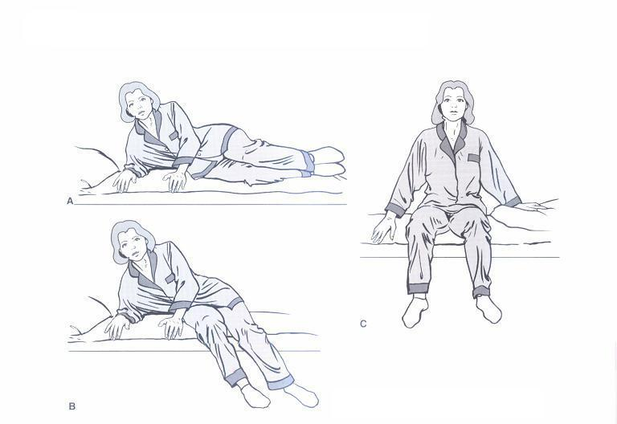

Slide 57
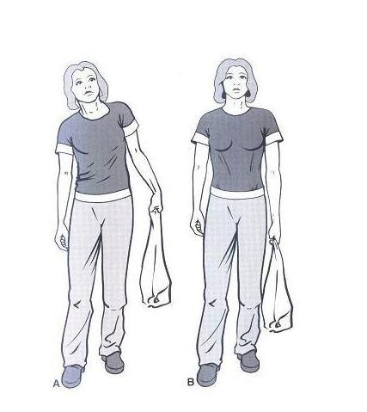

Slide 58
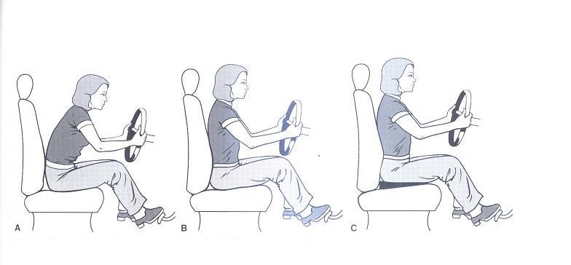
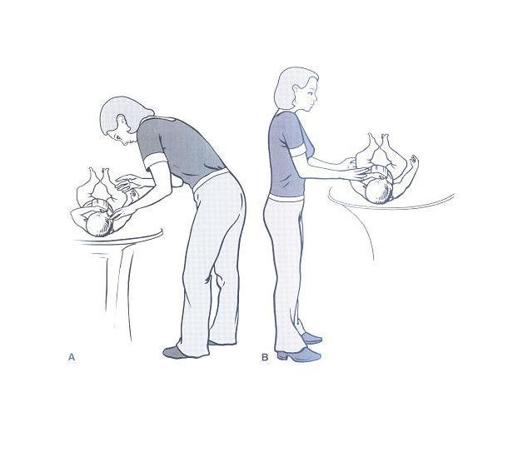

Slide 59
korunma
Halen bel ağrısı için önleyici tedbir olarak egzersizin rutin kullanımını destekleyen ya da karşıt kanıtlar yetersiz
Bununla beraber, düzenli fiziksel aktivitenin kronik bel ağrısının tekrar eden dönemlerinin tedavisinde ve sınırlandırılmasında faydalı olduğu gösterilmiştir.
Bel destekleri (bel kemerleri), ayakkabı destekleri (ortatikler) bel ağrısının önlenmesinde etkin bulunmamıştır
Risk faktörlerini değiştirmek, bel ağrısının gerçekten önlenmesinde tek yol
Bu risk faktörleri bireysel, psikososyal, mesleki ve anatomik olarak sınıflandırılabilir

Slide 60
RİSK FAKTÖRLERİ (değiştirilemeyen)
İleri yaş | Osteoartrit
Omurganın doğumsal kusurları | Spondilolizis
Aile hikayesi | Spondilolistezis
Gebelik | Annuler bozulma
Geçirilmiş bel yaralanması | Sinovial kist
Omurga cerrahisi öyküsü | Lumbosakral transizyonel vertebra
Dejeneretif disk hastalığı | Schmorl nodülleri
Değiştirilemeyen Risk Faktörleri

Slide 61
RİSK FAKTÖRLERİ (değiştirilebilir)
Kişisel | Psikososyal | Mesleksel | Diğer
Sedanter yaşam | Stres | İşsizlik | Düşük ağrı toleransı
Fazla kilo/obezite | Depresyon | Monoton görevler | Siyatik varlığı
Sigara | Azalmış bilişsel fonksiyon | Uzun süreli oturma veya ayakta kalma | Steroid kullanımı
Kötü postür | Somatizasyon | Ağırlık kaldırma | Ağır egzersiz ve temas sporları
Eğitim seviyesi | Korku sakınma davranışı | Gelirin yetersiz olduğu algısı
Genel sağlığın bozuk olması | Anksiyete öyküsü | Eğilme, dönme, çekme itme
Değiştirilebilir Risk Faktörleri

Slide 62
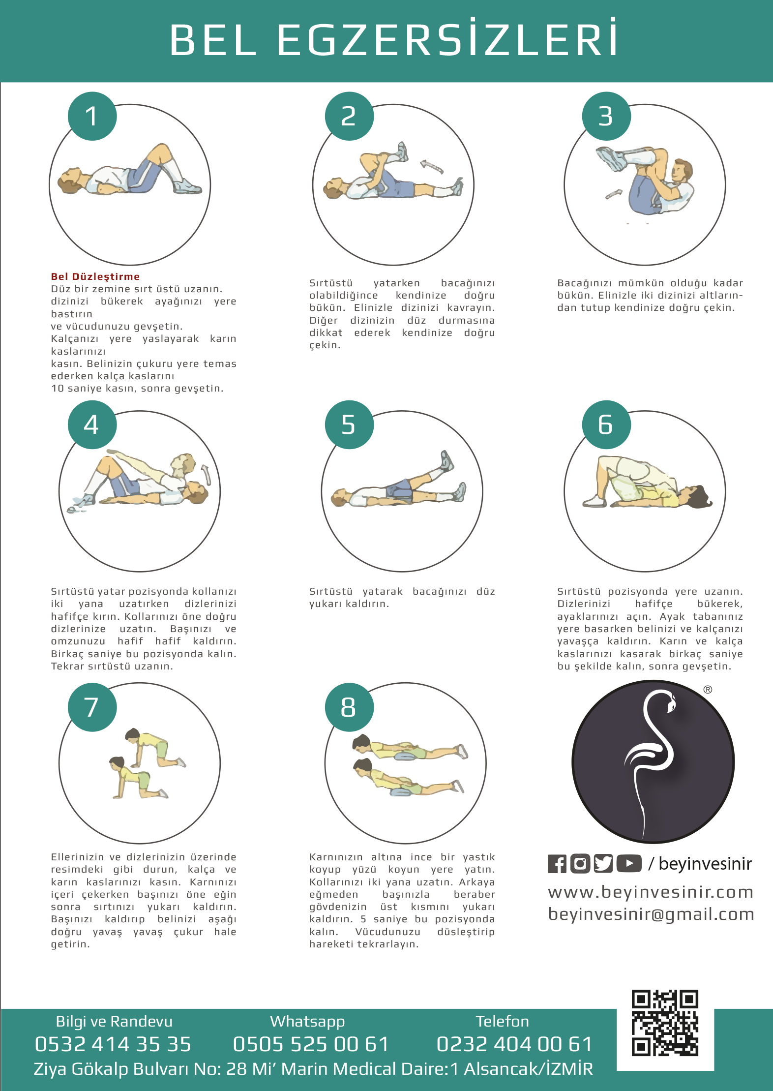
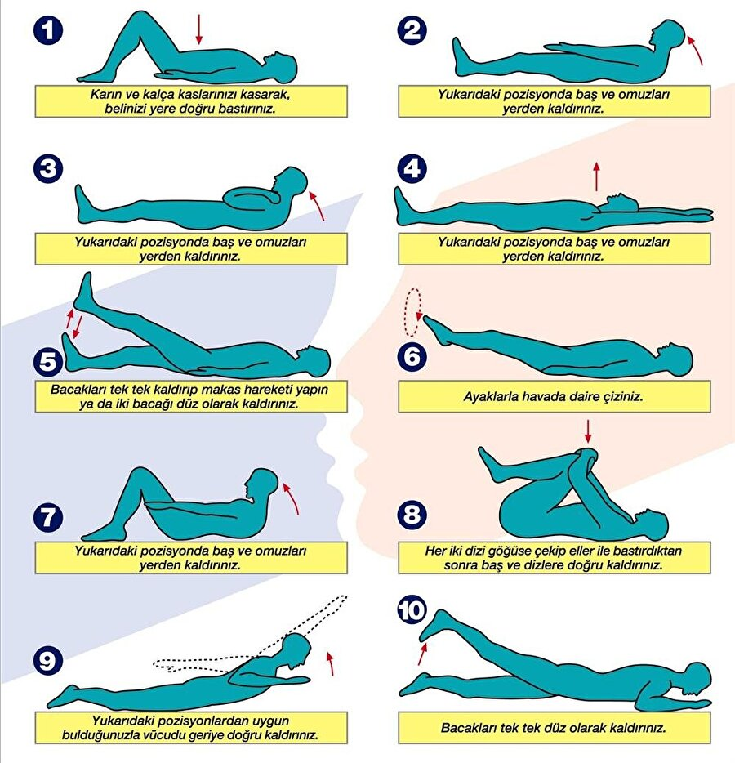

Slide 63
sevk
Kırmızı bayrakların varlığı
Genel durum kötü
Şiddetli bir travma
Tedaviye yanıt alınamaması
İleri tetkik ihtiyacı

Slide 64
vaka
45 yaşında kadın hasta
Bilinen kronik hastalığı, ilaç kullanım öyküsü olmayan hasta şiddetli bel ağrısı ile aile hekimliğine başvuruyor
Ağrının 2 gün önce başladığını giderek şiddetlendiğini belirtiyor
Temizlik yaparken ağır bir kova kaldırdığı öğreniliyor
Travma tariflemiyor, ateş kilo kaybı, gece terlemesi yok
Gaita/üriner inkontinansı ve bacaklarında güçsüzlük yok

Slide 65
vaka
Boy:155 Kilo:53 BMI: 22,06
Paraspinoz kaslarda palpasyonla hassasiyet bulunmakta
Düz bacak kaldırma, Çift Bacak Kaldırma, Laseque, Femoral Germe, İliak Kompresyon testleri :negatif
Her iki alt ekstremitesinin duyu, refleks ve güç muayeneleri normal
Olası tanı?, tetkik ve tedavi planı??

Slide 66
vaka
45 yaş kadın hasta ağır bir yük kaldırma sonucu başlayan akut bel ağrısı
Kırmızı bayraklar yok
Muayenesi doğal
Olası tanı non-spesifik bel ağrısı
Tetkik gereksiz
Tedavi: konservatif tedavi Eğitim, NSAİD, Kas gevşeticiler
2-4 hafta sonra kontrol

Slide 67
kaynakça
Current Aile Hekimliği Tanı Ve Tedavi, 2019
Chronic Low Back Pain: Evaluation And Management, June 15, 2009 Volume 79, Number 12, American Family Physician
Birinci Basamağa Yönelik Tanı Ve Tedavi Rehberi, 2012
Kronik Bel-boyun Ağrılı Hastaya Yaklaşım Ve Değerlendirme Yöntemleri, TOTBİD Dergisi, Takmaz Suna Akın 2017;16:81-88
The American College of Physicians (ACP) - Noninvasive Treatments for Acute, Subacute, and Chronic Low Back Pain: A Clinical Practice Guideline 2017
Bel Ağrısına Yaklaşım,Klinik Tıp Aile Hekimliği Dergisi Cilt 9 Sayı 6
Kronik Nonspesifik Bel Ağrısı Tedavisi Uzlaşı Raporu 2022
https://medlineplus.gov/guidetogoodposture.html
https://www.uptodate.com/contents/subacute-and-chronic-low-back-pain-nonpharmacologic-and-pharmacologic-treatment?search=bel+a%C4%9Fr%C4%B1s%C4%B1&source=search_result&selectedTitle=6~150&usage_type=default&display_rank=5
https://www.uptodate.com/contents/exercise-therapy-for-low-back-pain?search=bel+a%C4%9Fr%C4%B1s%C4%B1&source=search_result&selectedTitle=7~150&usage_type=default&display_rank=6

